Slide 1
RT11_GRA_2
RT112
CHARON Chloé, LENORMAND Léa, Maelys FOMHOLTZ, Matthieu STUTZ
CHARON Chloé, LENORMAND Léa, Maelys FOMHOLTZ, Matthieu STUTZ
1

Slide 2
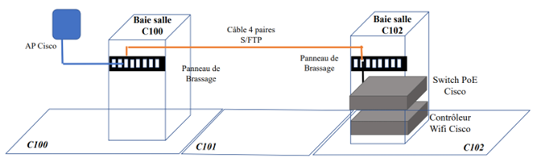
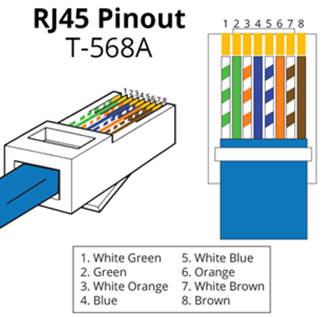
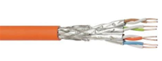
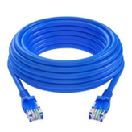
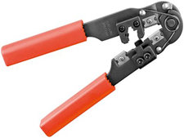
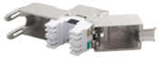
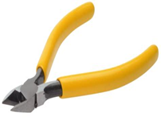
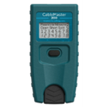
Câblage réalisé
Câblages réalisés :
Norme utilisée :
Matériel utilisé :
CHARON Chloé, LENORMAND Léa, Maelys FOMHOLTZ, Matthieu STUTZ

Slide 3
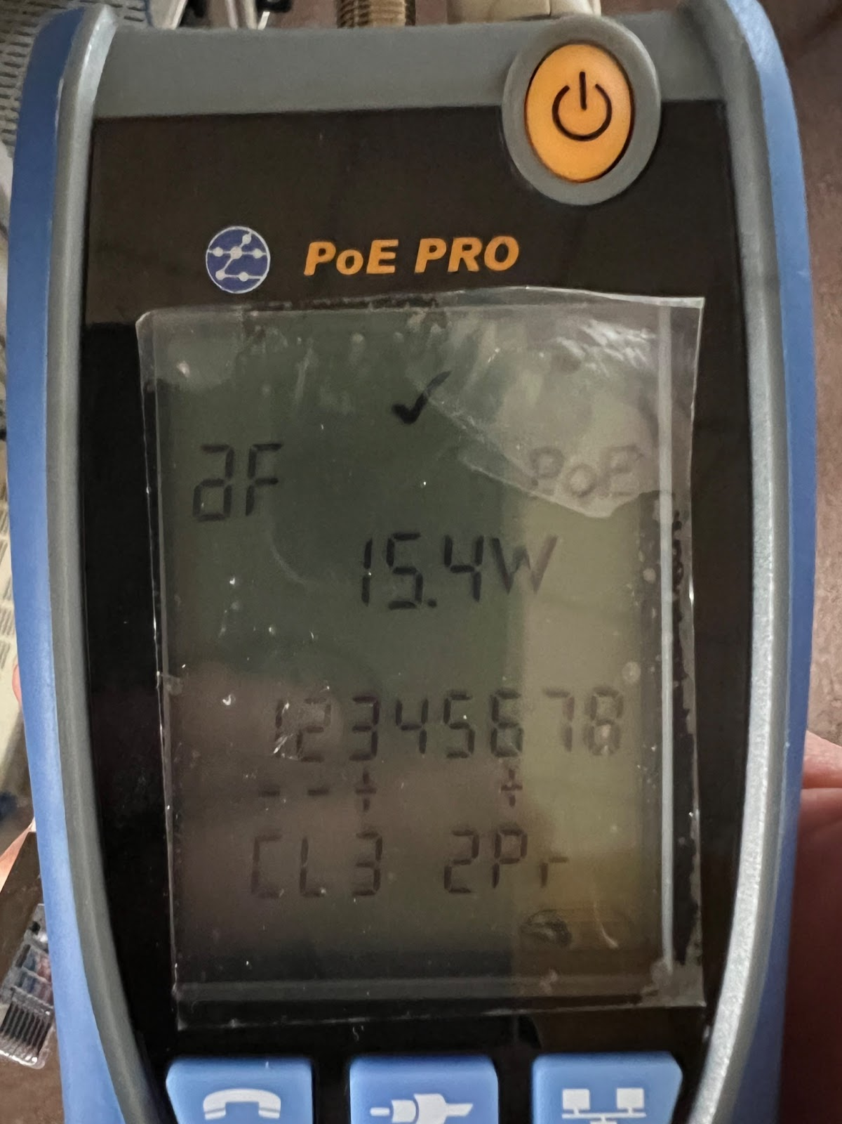
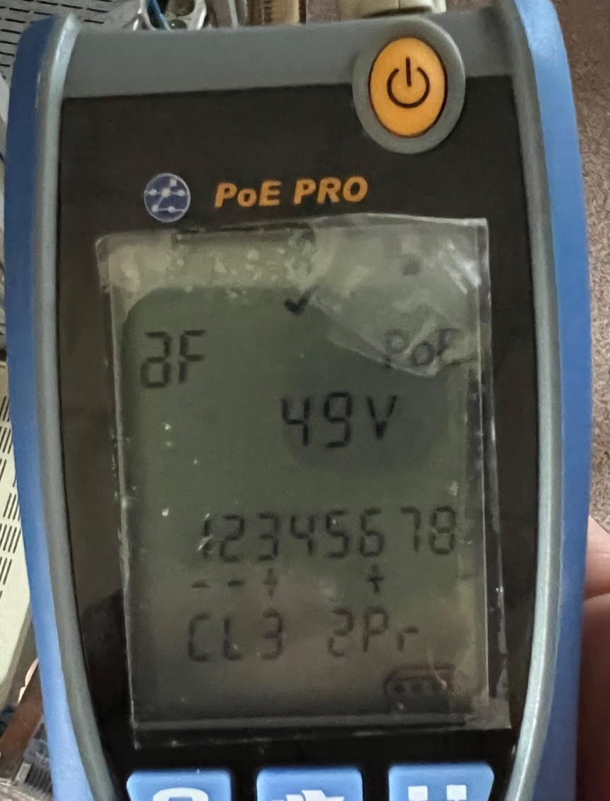
Power Over Ethernet
Puissance délivrée par ports :
Mesures =
15,4 Watts
49 Volts
Tension nominale =
19 volts DC
Puissance POE totale du Switch =
370 Watts
CHARON Chloé, LENORMAND Léa, Maelys FOMHOLTZ, Matthieu STUTZ

Slide 4
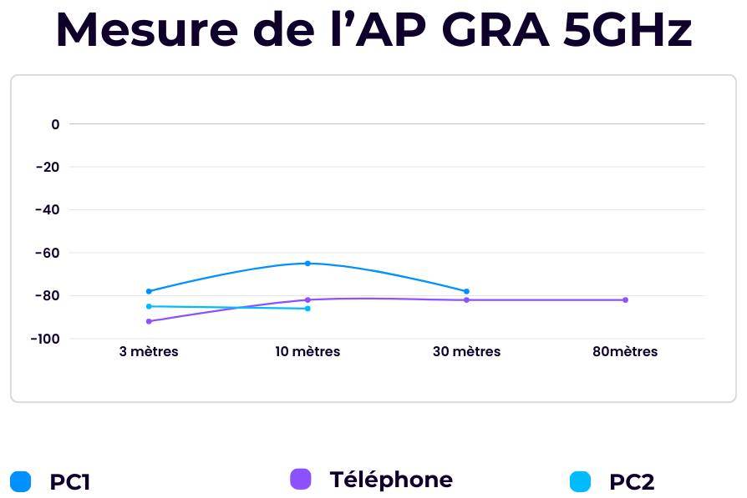
Mesure de puissance
802.11a = 5 GHz
CHARON Chloé, LENORMAND Léa, Maelys FOMHOLTZ, Matthieu STUTZ

Slide 5
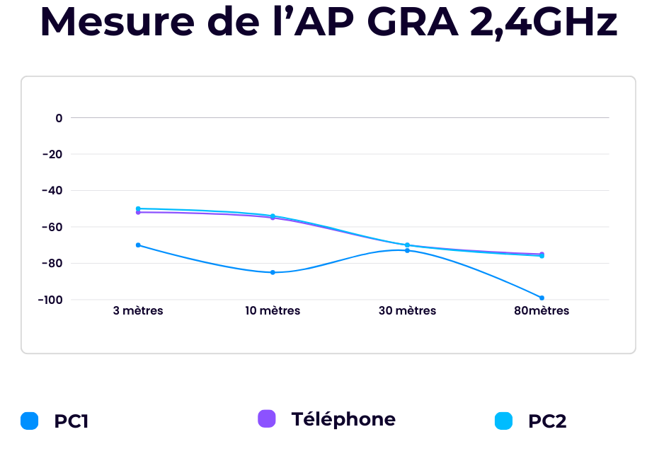
Mesure de puissance
802.11g = 2,4 GHz
CHARON Chloé, LENORMAND Léa, Maelys FOMHOLTZ, Matthieu STUTZ

Slide 6
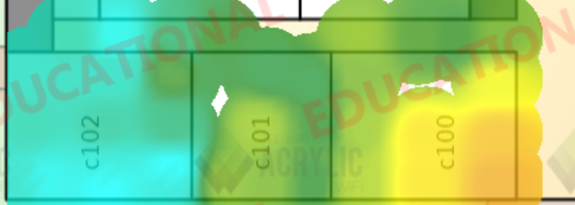
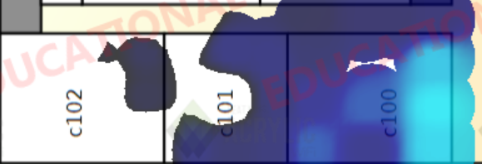
Heatmap de notre Point d’Accès
802.11g = 2,4 GHz
802.11a = 5 GHz
CHARON Chloé, LENORMAND Léa, Maelys FOMHOLTZ, Matthieu STUTZ

Slide 7
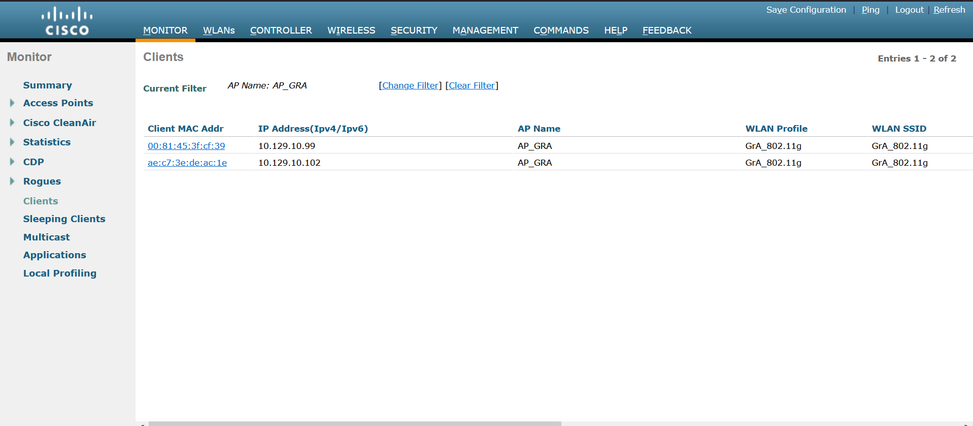
Informations du point d’accès sur le contrôleur
Adresses IP des machines connectées :
10.129.10.99
10.129.10.102
Adresses MAC de ses machines :
00:81:45:3f:cf:39
ae:c7:3e:de:ac:1e
CHARON Chloé, LENORMAND Léa, Maelys FOMHOLTZ, Matthieu STUTZ

Slide 8
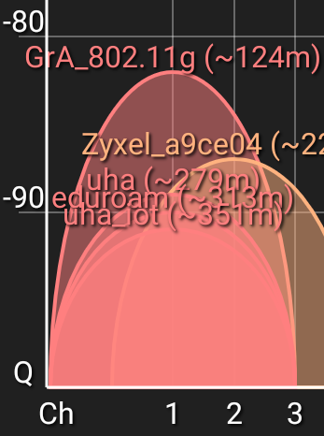
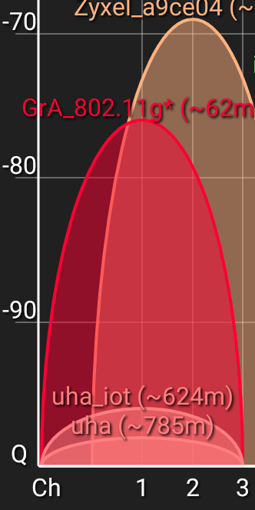
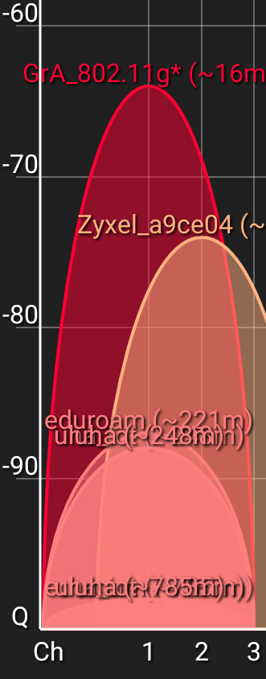
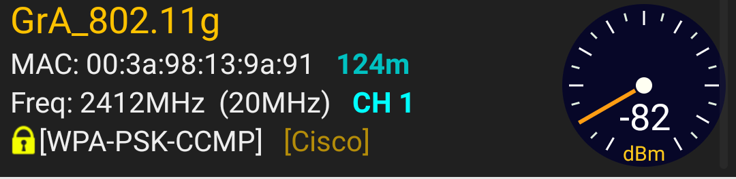
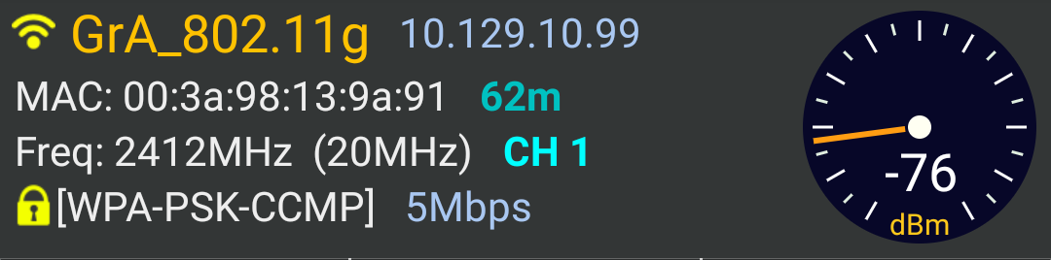
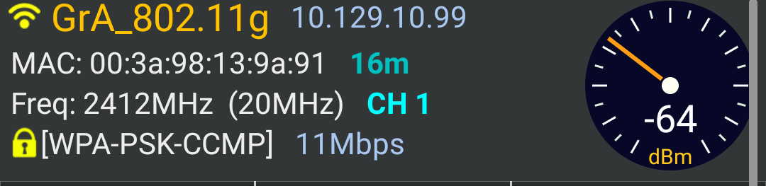
Débit du Point d’Accès pour les 2 normes
CHARON Chloé, LENORMAND Léa, Maelys FOMHOLTZ, Matthieu STUTZ

Slide 9
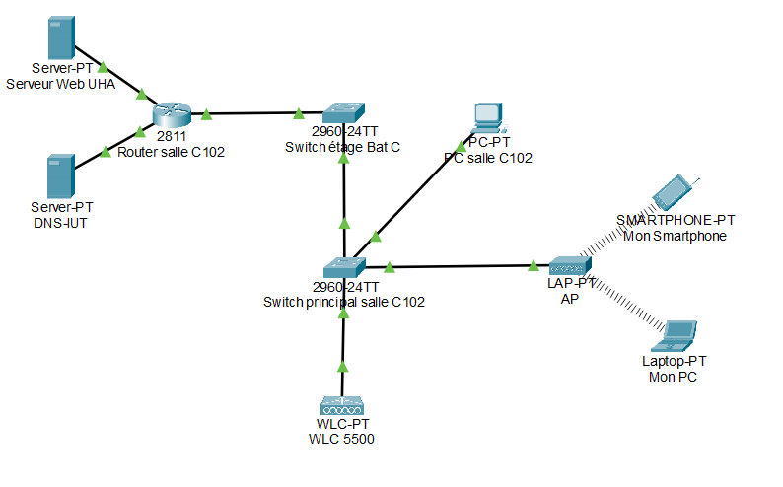
Packet Tracer
Ensemble :
Équipement :
Serveur Web
Serveur DNS
Switch x2
Contrôleur
1 pc fixe
1 pc portable
Téléphone
CHARON Chloé, LENORMAND Léa, Maelys FOMHOLTZ, Matthieu STUTZ

Slide 10
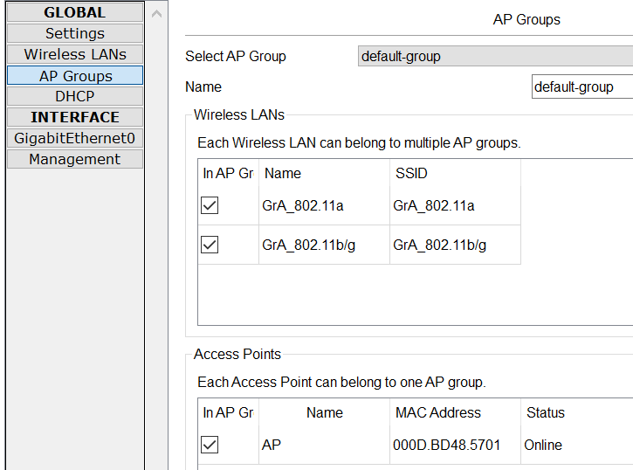
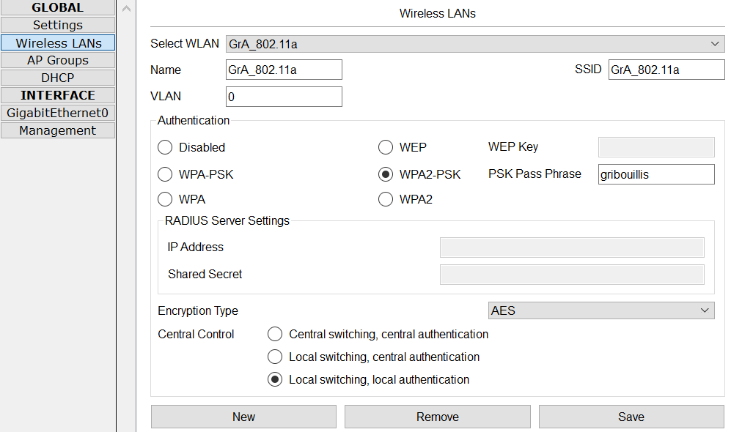
Packet Tracer
Contrôleur
Point d’Accès
Wireless
CHARON Chloé, LENORMAND Léa, Maelys FOMHOLTZ, Matthieu STUTZ

Slide 11
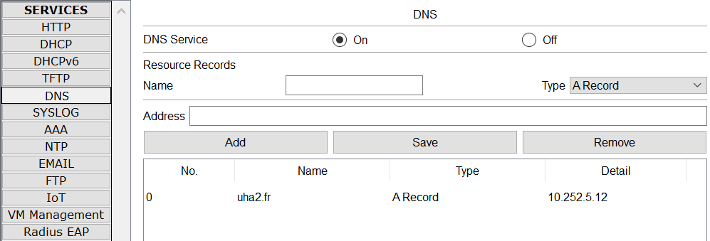
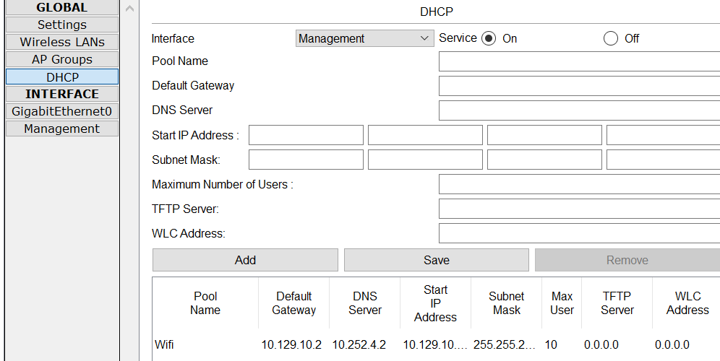
Packet Tracer
Contrôleur
DNS
DHCP
CHARON Chloé, LENORMAND Léa, Maelys FOMHOLTZ, Matthieu STUTZ

Slide 12
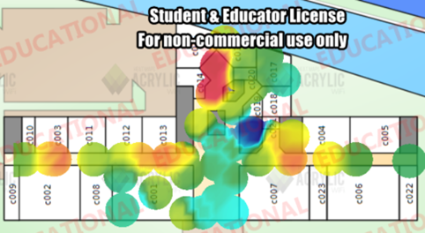
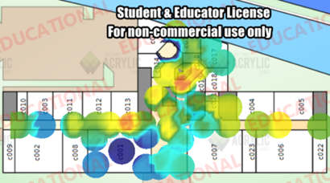
Heatmap du Batiment C de l’IUT
Rez de Chaussé
802.11g = 2,4 GHz
802.11a = 5 GHz
CHARON Chloé, LENORMAND Léa, Maelys FOMHOLTZ, Matthieu STUTZ

Slide 13
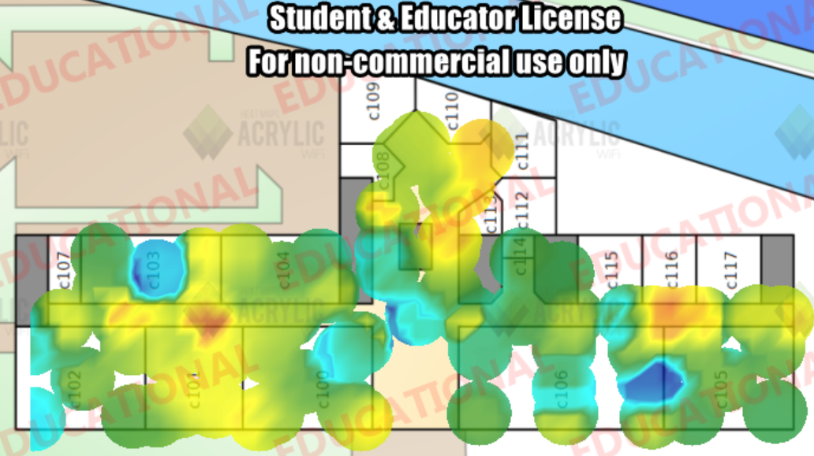
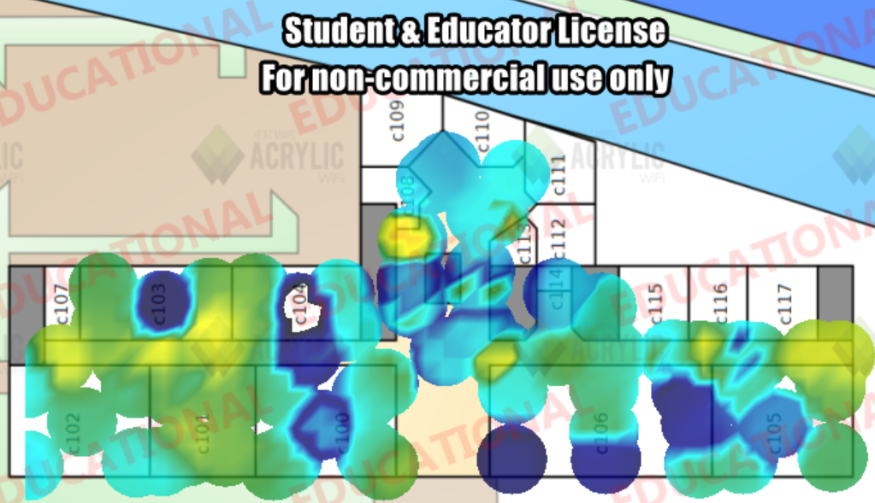
Heatmap du Batiment C de l’IUT
Étage 1
802.11g = 2,4 GHz
802.11a = 5 GHz
CHARON Chloé, LENORMAND Léa, Maelys FOMHOLTZ, Matthieu STUTZ

Slide 14
Conclusion
Temps de travail :
24 heures / en cours
Environ 4 heures / hors SAÉ
Difficultés rencontrées :
Application de mesure wifi sur téléphone
Salles de classes fermées
Heatmap, problème d’affichage
Nous vous remercions
Groupe :
RT11_GRA_2
Membres :
LENORMAND Léa
FOMHOLTZ Maelys
CHARON Chloé
STUTZ Matthieu
CHARON Chloé, LENORMAND Léa, Maelys FOMHOLTZ, Matthieu STUTZ

